Slide 1
R vs. RapidMiner
Nástroje na analýzu dát
Jakub Ševcech, Ondrej Kaššák

Slide 3
Čo hľadáme?
Štatistická analýza dát
Exploratívna analýza
Predspracovanie
Vizualizácia
Data Mining
Machine Learning
...

Slide 4
Čo majú spoločné R a RapidMiner?
Puzzle
Poskladať proces spracovania
Využitie existujúcich nástrojov
Veľa knižníc
Dokumentácia
Neriešim ako to funguje
In memory

Slide 5
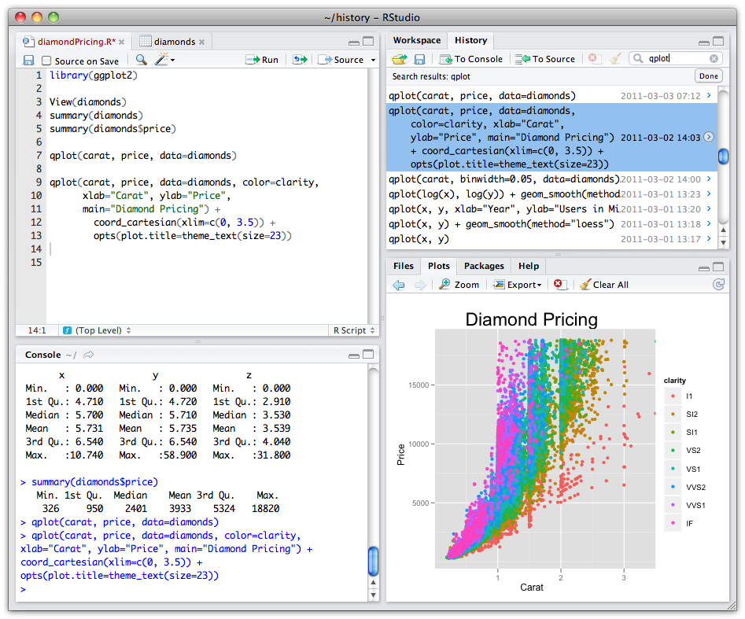
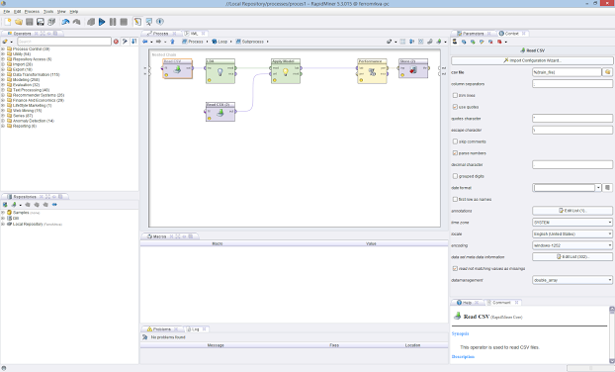
R
RapidMiner
Programovací jazyk
Textové rozhranie
Skriptovanie
Pomalší nástup ale väčšia voľnosť
IDE
Klikátko
Spájanie krabičiek
Pipes N’ Filters
Rýchly nástup

Slide 6
R
Programovací jazyk
Obrovská komunita
Pekné grafy
Väčšia voľnosť pri práci s dátami
Online kurzy
Programovací jazyk
Treba sa ho učiť
Treba poznať/hľadať funkcie
Vyrábali ho štatistici

Slide 7
RapidMiner
Pochopiteľnosť procesu
Predpripravená sada krabičiek
Integrácia s R a Weka
Množstvo vzorových riešení v nástroj
Len základné funkcie sú zadarmo
Java (zožerie aj trávu okolo cesty)
Málo tutoriálov

Slide 8
Zdroje
R: http://www.r-project.org/
Coursera Data Science Specialization https://www.coursera.org/specialization/jhudatascience/1
Rstudio IDE http://www.rstudio.com/
Ontožúr jeseň 2013 https://wiki.fiit.stuba.sk/research/seminars/pewe/ontoparty-2013-2014-autumn/
RapidMiner: https://rapidminer.com/
Overview https://www.youtube.com/watch?v=YTMwhK705QA&feature=youtube_gdata
Tutorialy http://www.neuralmarkettrends.com/tutorials/
Integracia s R https://rapidminer.com/rapidminer-and-r/

Slide 9



